Slide 1
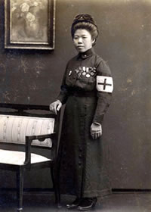
DMATの活動は
被災地の医療を支援する。
被災地の医療従事者を支援する。
被災地では、必ず地元の医療が すでに活動している。
被災地での医療従事者に寄り添い
医療機関を支えることを目的とする。
私は、飾り石のような華やかな人間となるより
裏石のように目立たずとも人々を支える人間になることを望みます
赤十字救護看護婦・竹田ハツメさん

Slide 2
DMAT活動の優先順位
防ぎえる災害による死亡・悲劇の低減
災害拠点病院
一般病院
社会福祉施設
救助現場
診療所
避難所
孤立集落
リスト作成→情報収集
病院支援
（物資、搬送、診療）
病院避難
広域医療搬送
避難所支援
救護所活動
診療所支援
現場活動
施設支援
繰り返し確認する

Slide 3
災害医療支援とは
一時避難場所
福祉
避難所
避難所
場所
避難者
病院
施設
病院
施設
自宅
自宅
新規
傷病者
状態
入院
患者
施設
入所者
要医療・介護者
一般
住民
被災
入院
患者
施設
入所者
要医療・介護者
一般
住民
医療福祉提供
病院
診療所・
福祉サービス
社会福祉施設
診療所・
福祉サービス
社会福祉施設
病院
医療支援
物資
搬送
診療・介護
ライフライン
生活物資
医療資機材
転送
避難
広域搬送
診療
救護所
巡回診療

Slide 4
ＤＭＡＴ基本活動
災害医療体制を確立
都道府県、災害拠点病院に本部を設置
医療機関等の被害状況を集約
被災医療機関・施設支援
被害がありそうな施設を訪問
困りごと（ニーズ）を正確に聞き取り分析
方針確定、共有
インフラ・物資の課題⇒物資支援調整
患者診療・救命困難
⇒搬送支援（病院避難、広域医療搬送）
診療ニーズ⇒診療支援
病院の混乱を収め、
現有資源で最大のパフォーマンスができるようにする

Slide 5
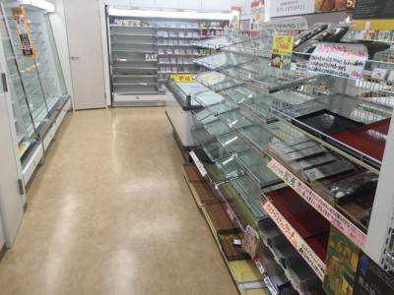
活動中のマナー
・支援者が被災地にできるだけ迷惑をかけない
ようにする
・コンビニやスーパーの食料品を買い占めない
・SNSの使用（フェースブックへの投稿など）に
ついては、被災者へ配慮する
・活動場所におけるマナーを遵守（ゴミ、喫煙場所）
・活動服を着ている時の行動には十分、気をつける

Slide 6
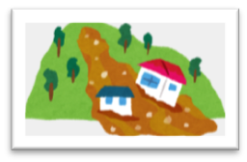
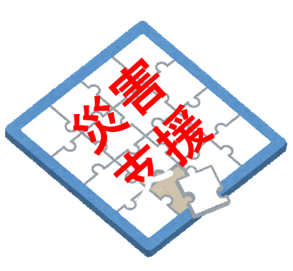
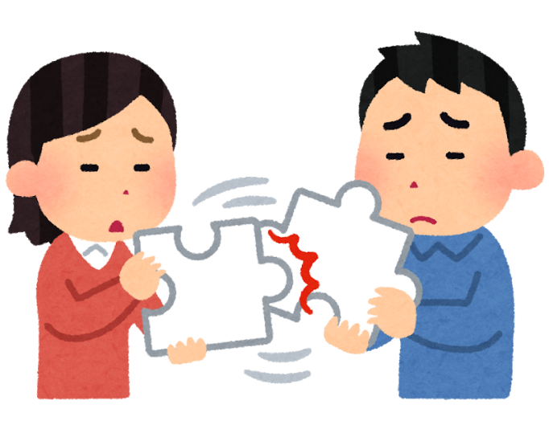
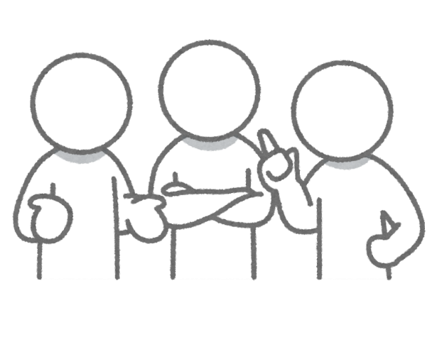
置いていったら何かの役に立つでしょ！
これ、いらないんだけどな・・・
1
2
支援者
受益者
3
4
相手とよくコミュニケーションをとって、支援のあるべき姿を考えましょう！
行動
規範
支援者
受益者
今ここでは、どんな支援が必要なのか？

Slide 7
ＤＭＡＴの所属本部（原則）
所属病院
所属病院 又は
派遣元都道府県
調整本部
移動中
参集拠点
参集拠点
移動中
活動拠点本部・ＳＣＵ指揮所
所属本部・指揮所
活動場所（病院・ＳＣＵ・搬送等）
活動拠点本部・ＳＣＵ指揮所
所属病院 又は
派遣元都道府県
調整本部
撤収
所属病院

Slide 8
災害時に収集すべき情報
METHANE Report
重要
M Major incident：大事故災害 「待機」または「宣言」
E Exact location：正確な発生場所 地図の座標
T Type of incident：事故・災害の種類 鉄道事故、化学災害、地震など
H Hazard：危険性 現状と拡大の可能性
A Access：到達経路 進入方向
N Number of casualties：負傷者数 重症度、外傷分類
E Emergency services：緊急対応すべき機関
－現状と今後必要となる対応
MIMMS Advanced courseより引用

Slide 9
行路上の安全管理（例）
危険情報の評価
リスクへの対策
ゾーニング、ＰＰＥ等
どのようなリスクがあるか？
高リスク
ゾーニング
・沿岸部などリスクの高い地域を回避しての移動
〈ハザードマップの活用〉
余震等の発生時の対応
・本部への連絡（安否確認）
安全運行のための対策
・運行前の車両点検
・気象条件を考慮した装備 （スタッドレスタイヤ等）
・早めの燃料補給、携行缶の携行
・気象状況・交通規制を考慮した安全運転
・運転手の適切な休憩・交代
・コンボイ
・移動中の津波等の発生
中リスク
・移動中の余震等の発生
・車両のトラブル
・気象条件悪化
・燃料切れ
・運転手の疲労による事故発生等
低リスク
危険情報の収集・連絡体制の確保
体制
所属本部との連携
連絡手段
・衛星電話
・ＥＭＩＳ
・ラジオ、テレビ

Slide 10
ガソリン携行缶について
ガソリン、軽油は危険物
消防法令に適合した専用の金属製容器を使用すること （灯油用ポリ容器は不可）
１台の乗用車に搭載できるガソリンは２２リットルまで
セルフスタンドでの給油不可
エア調整ネジを開けて、内部のガスを抜く等の作業が必要 （取扱説明書に従って使用）

